Slide 1
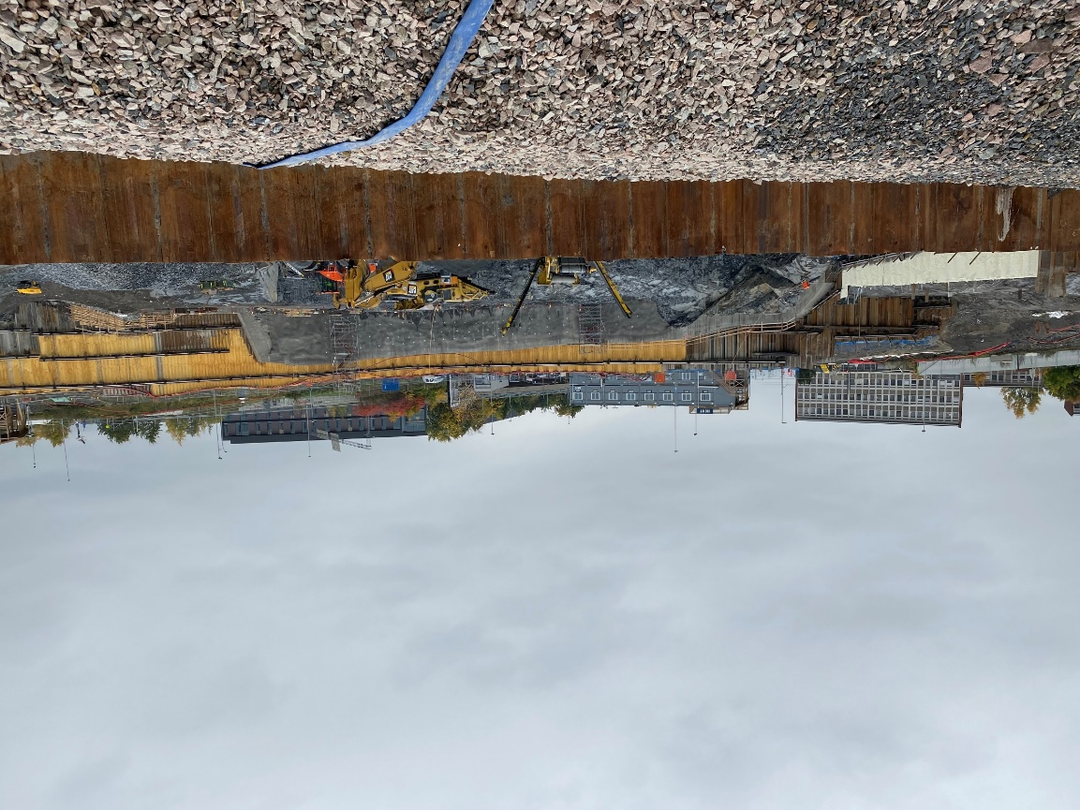
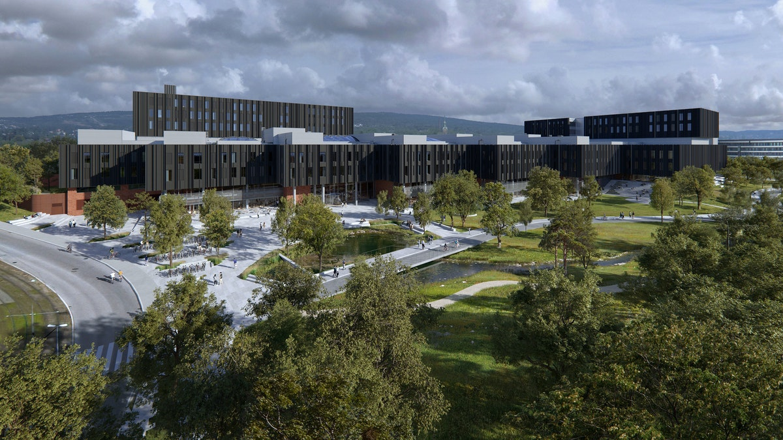
Pore Pressure Evolution and Related Risk at Gaustad , Oslo
Masteroppgave ved Universitet i Oslo
Institutt for geofag
Illustrasjonsfoto: Statsbygg
Anja Sundal, Kevin J. Tuttle og Hong Li har vært mine veiledere

Slide 2
Oversikt
Hovedmål for oppgaven
Områdebeskrivelse
Teori
Metode
Resultater og diskusjon
Konklusjon

Slide 3
Hovedmål for oppgaven
Analysere effekten av å representere de ulike marine stratigrafiske enhetene i en 3D strømningsmodell for studieområdet
Vurdere hvilken effekt den sedimentære lagfordelingen i akvitarden har for poretrykksfordeling og migrasjon, og de assosierte potensielle risikoene ved slike endringer i en urban sammenheng
Vurdere potensialet for differensial kompaksjon som en følge av poretrykksendringer i akvitarden

Slide 4
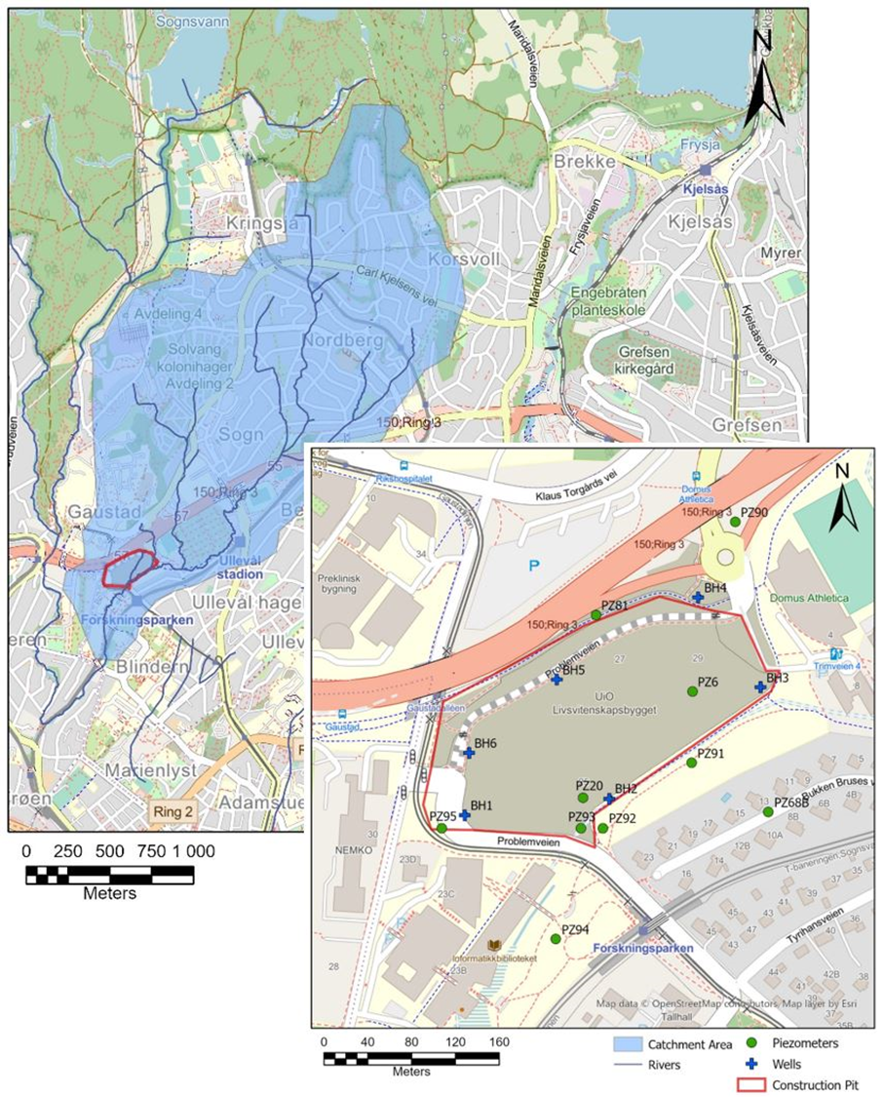
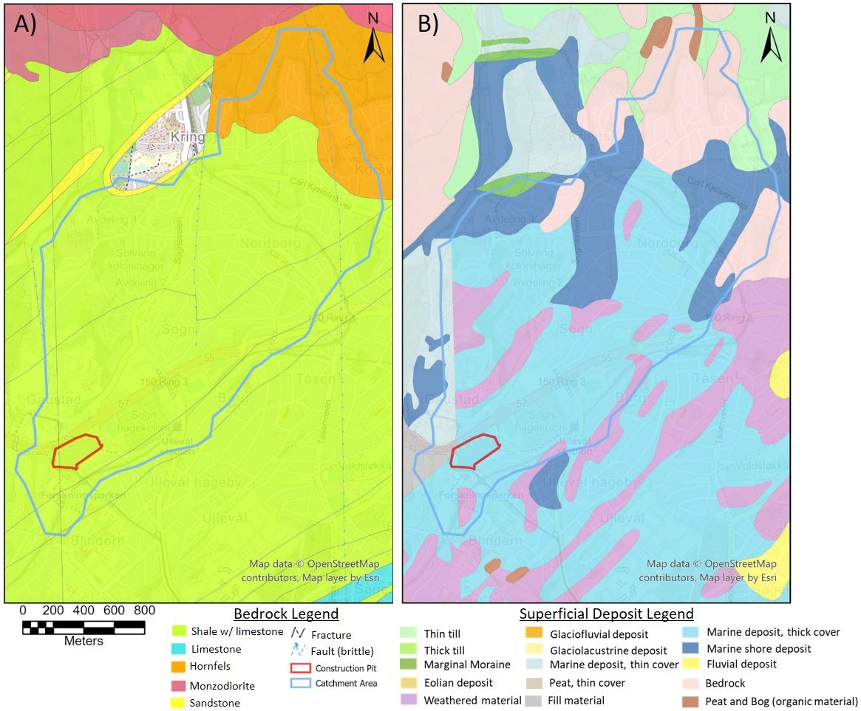
Områdebeskrivelse
Livsvitenskapsbygget ved Gaustad i Oslo
Urbant område, utfordringer knyttet til åpen byggegrop i leire
Begrens Skade / REMEDY
Berggrunnsgeologi -> skifer og kalkstein (knollekalk), kambrosilur
Marine sedimenter -> hovedsakelig leire med lag av silt og sand
Potensiale for poretrykksmigrasjon

Slide 5
Utfordringer relatert til åpen byggegrop
Forankring i berg kan føre til lekkasje langs stag og peler
Begrens Skade I - lekkasje langs peler er en av de største utfordringene
Lekkasje fra sprekkeakvifer i berg vil kunne føre til poretrykksreduksjon i leire
Figur fra Langford et al. (2021)

Slide 6
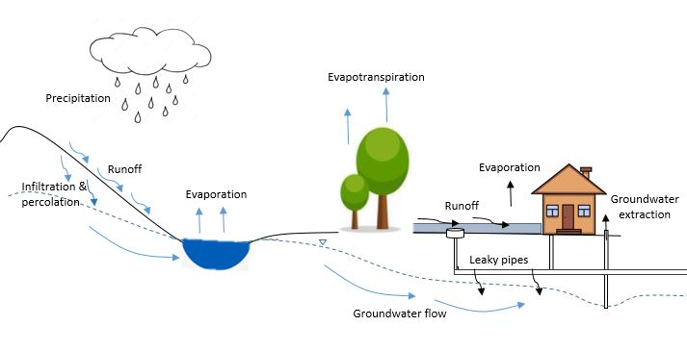
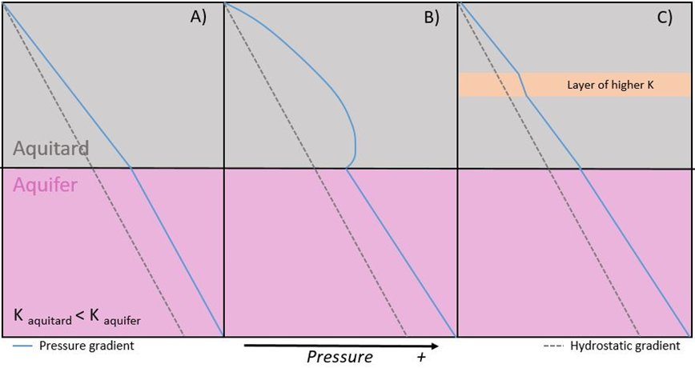
Teori
Teori
Metode
Resultat& diskusjon
Konklusjon
Et urbant hydrogeolgisk kretsløp
Antropogen påvirkning endrer det naturlige vannkretsløpet
En overtrykket lukket akvifer
I B): potensial for kompaksjon som en følge av trykkreduksjon
Evapotranspirasjon
Nedbør
Lag med høyere K
Avrenning
Fordampning
Akvitard
Infiltrasjon & perkolasjon
Fordampning
Avrenning
Pumping av grunnvann
Akvifer
Lekke rør
K_{akvitard} < K_{akvifer}
Grunnvannsstrøm
Trykkgradient
Hydrostatisk trykk
Trykk

Slide 7
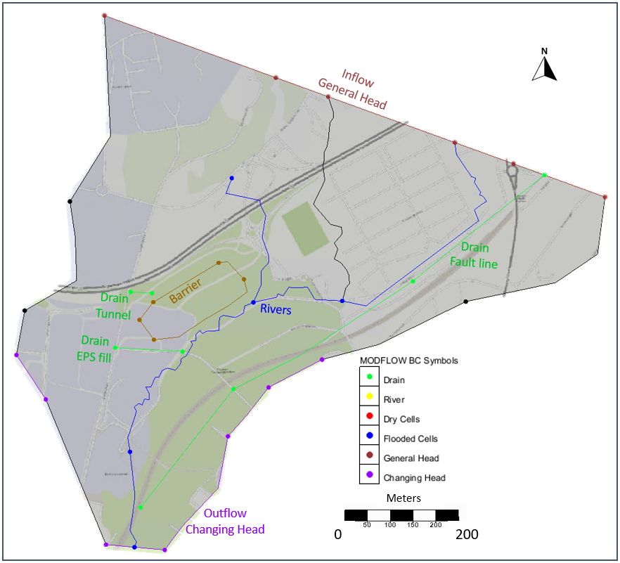
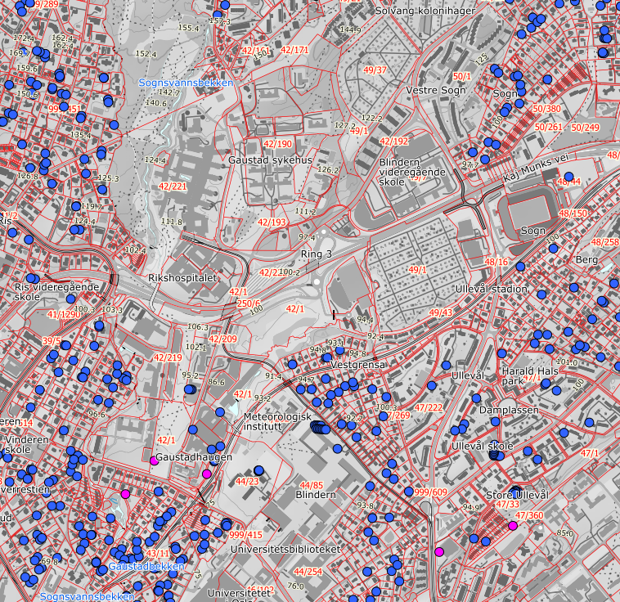
Grunnvannsmodell
Teori
Metode
Resultat& diskusjon
Konklusjon
Grunnvannsdata fra Granada
Grunnvannsstrøm inn
Grunnvannsstrøm ut

Slide 8
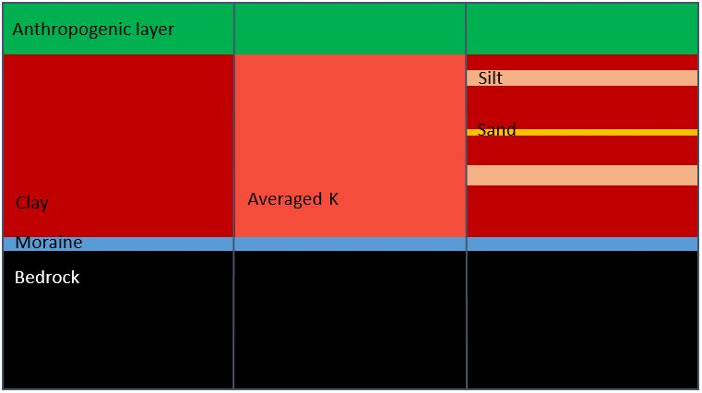
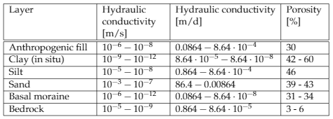
Sensitivitetsstudie
Teori
Metode
Resultat & diskusjon
Konklusjon
1.
2.
3.
Tre sensitivitets scenarioer som har blitt kalibrert
Høy hydraulisk konduktivitet har blitt målt i berg, særlig nord i byggegropen
Verdier fra Freeze & Cherry (1979), Morris & Johnson (1967) og Tuttle (2020).

Slide 9
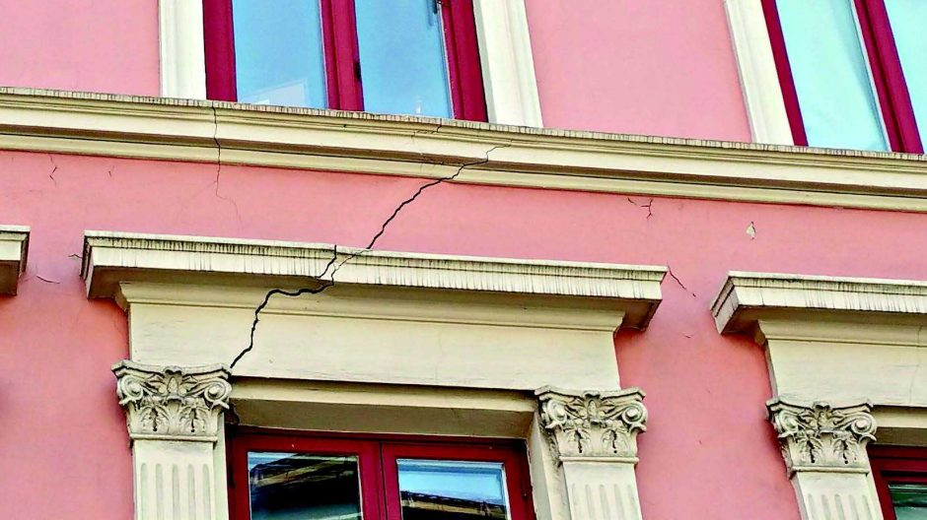
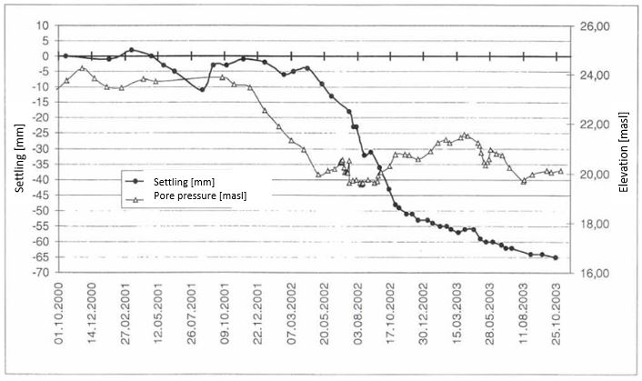
Setningspotensiale
Teori
Metode
Resultat & diskusjon
Konklusjon
Fra Piciullo et al. (2021)
Bilde: Oslo kommune, Plan- og bygningsetaten
Erfaringsdata fra Braaten et al. (2004) har blitt brukt for å estimere setninger
Metoden for å klassifisere risiko relatert til setninger er hentet fra Piciullo et al. (2021)
Fra Braaten et al. (2004)

Slide 10
Stratigrafi
Teori
Metode
Resultat & diskusjon
Konklusjon

Slide 11
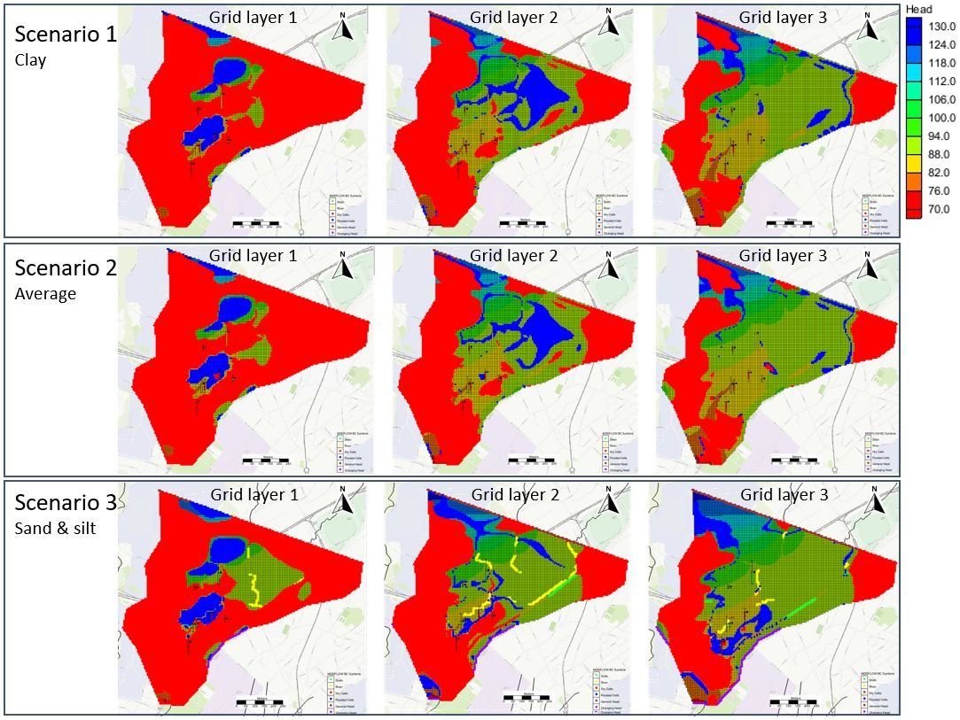
Grunnvannsmodell
Teori
Metode
Resultat & diskusjon
Konklusjon
ID | Målt trykkhøyde | Beregnet trykkhøyde | Differanse
PZ68B | 88,21 | 87,56 | 0,56
PZ81 | 93,27 | 92,09 | 1,18
PZ90 | 94,37 | 91,12 | 3,25
PZ91 | 87,27 | 84,40 | 2,87
PZ92 | 85,41 | 83,55 | 1,86
PZ93 | 84,58 | 82,57 | 2,01
PZ94 | 87,03 | 83,30 | 3,73
For scenario 1 og 2 er bare PZ68B innenfor den aksepterte differansen
For scenario 3 er den beste forbedringen av modellert trykkhøyde observert i PZ92 og PZ93
ID | Målt trykkhøyde | Beregnet trykkhøyde | Differanse
PZ68B | 88,21 | 87,56 | 0,55
PZ81 | 93,27 | 92,08 | 1,21
PZ90 | 94,37 | 91,12 | 3,25
PZ91 | 87,27 | 84,43 | 2,84
PZ92 | 85,41 | 83,52 | 1,89
PZ93 | 84,58 | 82,57 | 2,01
PZ94 | 87,03 | 83,30 | 3,73
ID | Målt trykkhøyde | Beregnet trykkhøyde | Differanse
PZ68B | 88,21 | 88,28 | -0,16
PZ81 | 93,27 | 93,07 | 0,20
PZ90 | 94,37 | 92,07 | 3,25
PZ91 | 87,27 | 84,85 | 2,84
PZ92 | 85,41 | 84,72 | 1,89
PZ93 | 84,58 | 83,85 | 2,01
PZ94 | 87,03 | 84,28 | 3,73

Slide 12
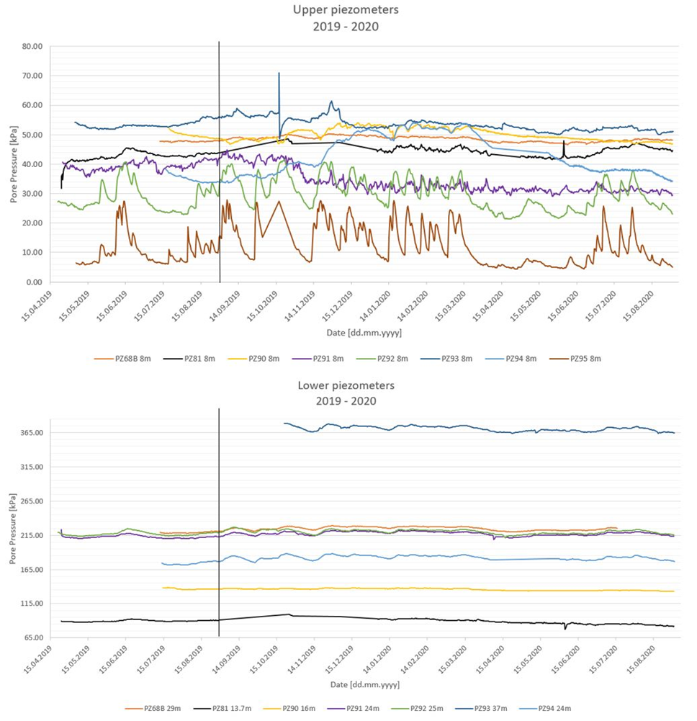
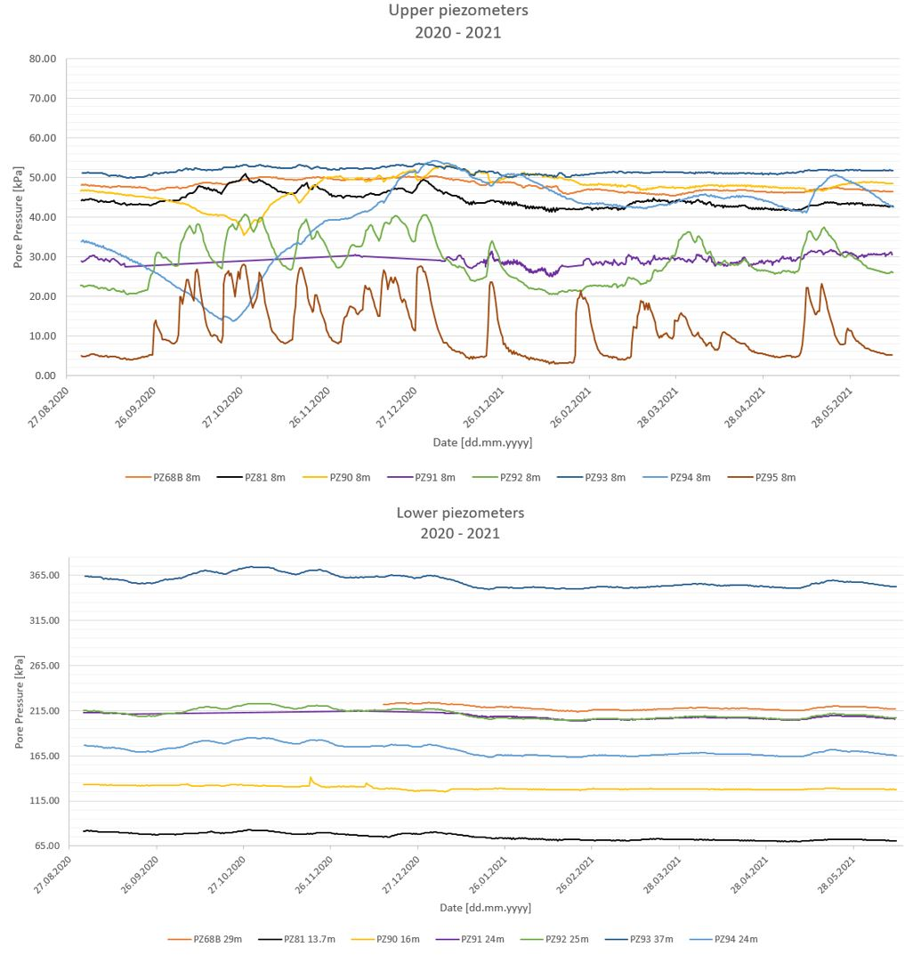
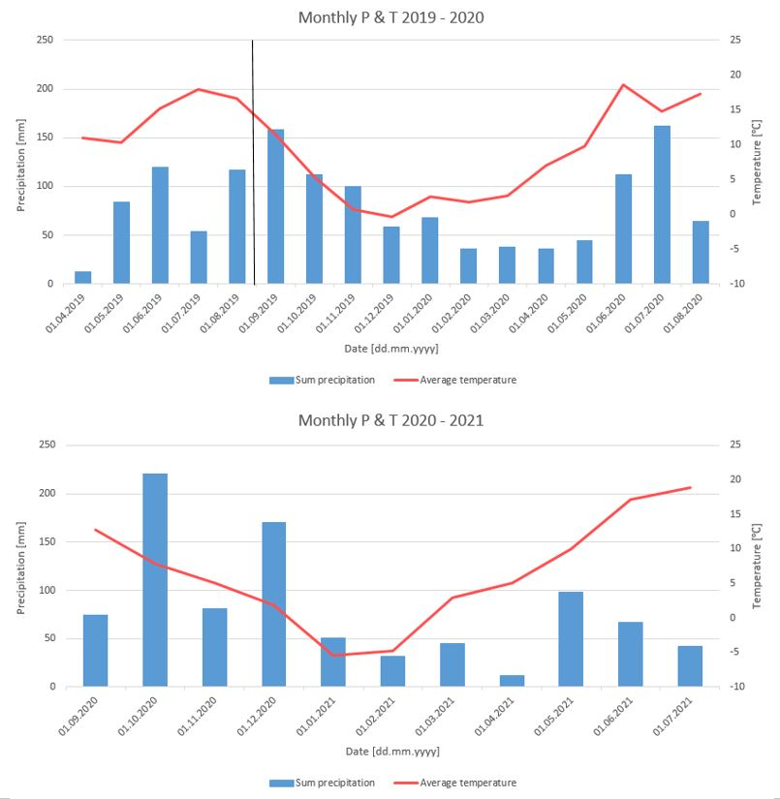
Poretrykksanalyse
Teori
Metode
Resultat & diskusjon
Konklusjon
Øvre poretrykksmålere er installert 8 m under terreng
Nedre poretrykksmålere er installert mellom 13,7 – 37 m under terreng – nær overgang til berg

Slide 13
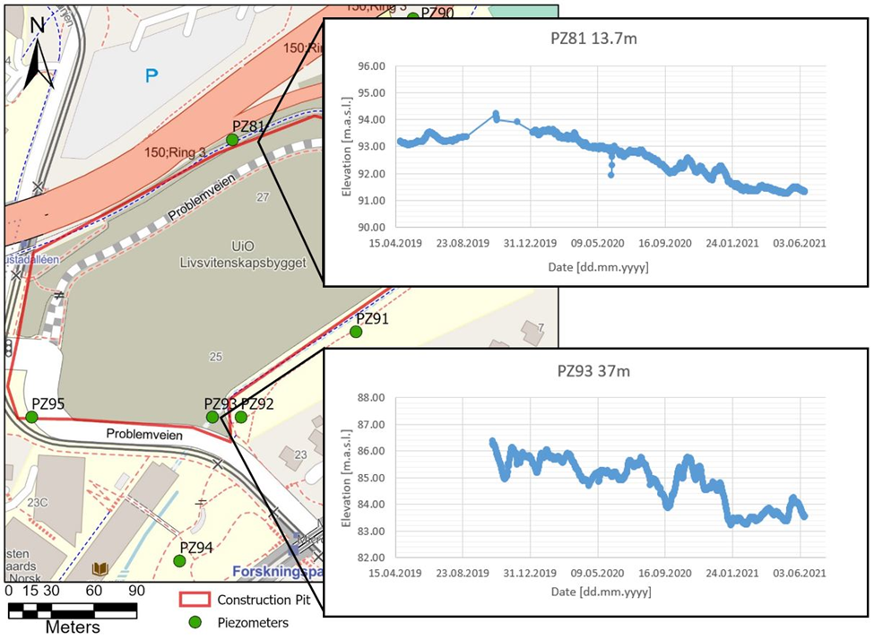
Setningspotensiale
Teori
Metode
Resultat & diskusjon
Konklusjon
Lengste avstand fra spunt til poretrykksmåler er 120m
Modifisert fra Karlsrud et al. (2015)
Fra 2019 – 2021:
∆h i PZ81 er -1,55 m ≈ -3 mm setning
∆h i PZ93 er -1,62 m ≈ -9 mm setning
Utviklingen i poretrykket for området kan ta flere tiår

Slide 14
Konklusjon
Teori
Metode
Resultat & diskusjon
Konklusjon
Sensitiviteten for endringer i grunnvannstrykk er størst i strømningsmodellen når den faktiske stratigrafien med leire, silt og sand er representert
Lateral utstrekning av silt og sand lagene skaper et potensiale for poretrykksmigrasjon, også utenfor byggegropen. Setningspotensialet som følge av poretrykksreduksjon er på dette tidspunktet ubetydelig
Variasjon av lagtykkelse i det marine sedimentet har stor effekt relatert til potensialet for differensiell kompaksjon. Området nær Bukken Bruses vei har et stort potensiale for kompaksjon som følge av poretrykksreduksjon

Slide 15
Referanser
Braaten, A., Baardvik, G., Vik, A. & Brendbekken, G. (2004). Observerte effekter på poretrykk på grunn av omfattende fundamenteringsarbeider i dyp utgraving i leire. (q624.131.3 JBV Geo). Jernbaneverket.
Freeze, R. A. & Cherry, J. A. (1979). Groundwater. Prentice-Hall Inc., New Jersey.
Karlsrud, K., Langford, J., Lande, E. J., Baardvik, G. & NGI. (2015).Vurdering av skader og deformasjoner knyttet til utførelse av stagforankring og borede peler i byggegroper (Begrens Skade DP 1+2.4). Norges Geotekniske Institutt.
Langford, J., Lande, E. J., Sandene, T., Kahlstrøm, M., Nadim, F., Norén-Cosgriff, K., ... & Formreide, R. (2021, April). BegrensSkade II–REMEDY–Risk Reduction of Groundwork Damage: An Overview. In IOP Conference Series: Earth and Environmental Science (Vol. 710, No. 1, p. 012058). IOP Publishing.
Morris, D. A. & Johnson, A. I. (1967). Summary of hydrologic and physical properties of rock and soil materials, as analyzed by the hydrologic laboratory of the us geological survey, 1948-60 (tech. rep.). US Government Printing Office.
Piciullo, L., Ritter, S., Lysdahl, A. O. K., Langford, J. & Nadim, F. (2021). Assessment of building damage due to excavation-induced displacements: The gibv method. Tunnelling and Underground Space Technology,108, 103673.
Tuttle, K. J. (2020). Hydrogeologisk prosjektering. Hydrogeologisk modellering av ulike scenarioer av tettetiltak for byggegropen mot grunnvannslekkasjer (NO-RIG-20-39).

Slide 16
Takk for oppmerksomheten
Takk til Norconsult AS, Statsbygg og Grunnteknikk AS for tilgang på data til oppgaven og for muligheten for å dra på befaring under arbeidet

